Slide 1
Ứng dụng API lập trình xây dựng WebSite quản lý kinh doanh
GVHD: PGS.TS. Nguyễn Tấn Khôi
SVTH: Võ Văn Tuyên
Dương Thị Hiền Vi

Slide 2
Nội dung báo cáo:
01
02
03
Tính cấp thiết, mục đích, nội dung đề tài.
Giới thiệu về công nghệ thiết kế Website.
Phân tích thiết kế hệ thống.
04
05
Xây dựng và demo chương trình
Kết luận và hướng phát triển

Slide 3
01 Tính cấp thiết, mục đích, nội dung đề tài.
Tính cấp thiết
- Cùng với sự phát triển mạnh mẽ của ngành Công nghệ thông tin ( Internet ) và nhu cầu phát triển kinh doanh trong lĩnh vự bán hàng online đặc biệt là mặt hàng điện thoại và thiết bị phụ kiện .
- Xuất phát từ nhu cầu của doanh nghiệp, nhu cầu học hỏi của bản thân muốn xây dựng sản phẩm có thể học tập và phát triển .
- Định hướng tương lai nghề nghiệp .

Slide 4
01 Tính cấp thiết, mục đích, nội dung đề tài.
Mục tiêu
- Xây dựng thành công website quản lý bán hàng cho công ty.
- Tìm hiểu thêm được các công nghệ xây dựng lên website hoàn chỉnh
- Đầu vào của là các dữ liệu được lưu trức trong cơ sở dữ liệu đầu ra sẽ là trang web và các chức năng tương ứng.
- Website hiển thị sản phẩm đẹp, thu hút người dùng.
- Xây dựng và phát triển thương hiệu cho công ty
- Giúp cho công ty có một kênh để quảng bá sản phẩm và hình ảnh của công ty, đồng thời là tiền để trở thành kênh phân phối sản phẩm nhanh chóng tới tay khách hàng

Slide 5
01 Tính cấp thiết, mục đích, nội dung đề tài.
Đề tài : Ứng dụng API lập trình xây dựng Website quản lý kinh doanh
Nội dung chính
- Phân tích thiết kế chức năng của hệ thống.
- Xây dựng bản mô tả CSDL.
- Thiết kế website :
1. Phần Back-end:
- Lập trình bằng Node.js, chạy trên WebServer kết nối CSDL và cung cấp các API.
2. Phần Pront-end :
- Lập trình bằng ReactJS, sử dụng HTML5, CSS truy xuất các API và hiển thị trên Web cho người dùng tương tác.

Slide 6

02 Giới thiệu về công nghệ thiết kế Website
HTML5
CSS
Ngôn ngữ đánh dấu siêu văn bản được sử dụng để tạo các tài liệu có thể truy cập trên mạng. Tài liệu HTML được tạo nhờ dùng các thẻ và các phần tử của HTML.
(Cascading Style Sheets) là một ngôn ngữ quy định cách trình bày cho các tài liệu viết bằng HTML, XHTML, XML, SVG, hay UML ...

Slide 7
02 Giới thiệu về công nghệ thiết kế Website
NODE JS
REACTJS
Là một hệ thống phần mềm được thiết kế để viết các ứng dụng internet có khả năng mở rộng, đặc biệt là máy chủ web.
ReactJS là một thư viện Javascript được tạo bởi Facebook nhằm giải quyết các vấn đề performance và khả năng tương thích cho các ứng dụng web.

Slide 8
02 Giới thiệu về công nghệ thiết kế Website
MONGODB
YARN
Yarn là công cụ quản lý gói phần mềm nguồn mở cho dự án của bạn, nó ngoài việc cho bạn sử dụng các gói phần mềm còn cho phép bạn chia sẻ các gói phần mềm do bạn viết.
MongoDB là một hệ quản trị cơ sở dữ liệu NoSQL mã nguồn mở đa nền tảng viết bằng C++

Slide 9
03 Phân tích thiết kế hệ thống
KHẢO SÁT YÊU CẦU CHỨC NĂNG:
NGƯỜI DÙNG
Xem thông tin, tìm kiếm sản phẩm của cửa hàng.
Xem tin tức, đặt hàng sản phẩm, liên hệ...
ADMIN - NGƯỜI QUẢN TRỊ
Quản lý danh mục, sản phẩm, thành viên, tin tức
Quản lý giao dịch thanh toán, mua hàng, xử lí các đơn hàng

Slide 10
03 Phân tích thiết kế hệ thống
CHỨC NĂNG WEBSITE CỦA NHÓM :
Đăng nhập, đăng kí tài khoản.
Xem thông tin, chọn số lượng sản phẩm.
Mua hàng, hiển thị giỏ hàng, chỉnh sửa trong giỏ hàng, đặt hàng và thanh toán.
ADMIN - NGƯỜI QUẢN TRỊ
Quản lý thành viên, sản phẩm. Giao dịch thanh toán, mua hàng, xử lí các đơn hàng

Slide 11
KẾT QUẢ
DEMO

Slide 12
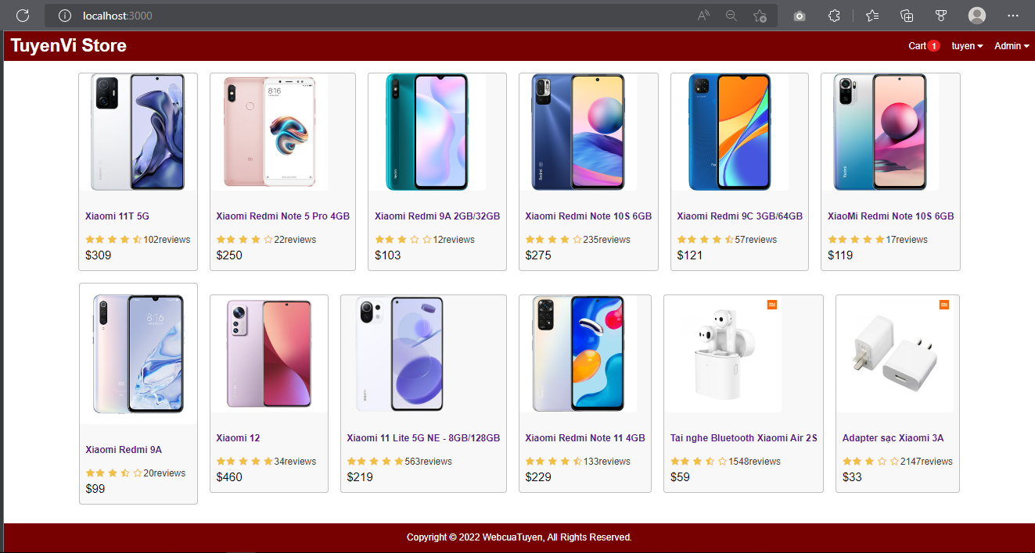

Slide 13
04 Kết luận và hướng phát triển
A ) KẾT LUẬN :
Trong thời gian tìm hiểu, nghiên cứu và triển khai các thành viên trong nhóm hiểu một cách cơ bản cách xây dựng một trang web cũng như cấu trúc và cách vận hành các thư mục. Nắm được các công nghệ như NodeJS, ReactJS, MongoDB, Yarn….
Đồ án đã đáp ứng cơ bản về yêu cầu đề xây dựng trang web về mặt lý thuyết tuy nhiên về mặt thực tiễn trang web vẫn tồn tại một số lỗi và cần phải thêm một vài tính năng để trang web thật sự tối ưu cho người dùng.

Slide 14
04 Kết luận và hướng phát triển
B ) HƯỚNG PHÁT TRIỂN :
Sau khi thể nghiệm trang web nhóm chúng em đưa ra các hướng phát triển như sau:
Khắc phục các lỗi về mặt quản trị trong tài khoản của quản trị viên.
Thêm chức năng tìm kiếm.
Thêm chức năng sản phẩm bán chạy.
Tính toán vị trí để đưa các banner quản cáo đảm bảo không làm rối mắt ảnh hưởng đến người sử dụng trang web.
Tối ưu hóa code.
Đánh giá hiệu năng của trang web khi chạy trên những môi trường khác nhau.
Bổ sung giải pháp bảo mật vào an toàn hệ thống.

Slide 15
THANKS!
Do you have any questions?
youremail@freepik.com
+91 620 421 838
yourcompany.com
Please keep this slide for attribution

